Slide 1
Додавання та віднімання десяткових дробів

Slide 2
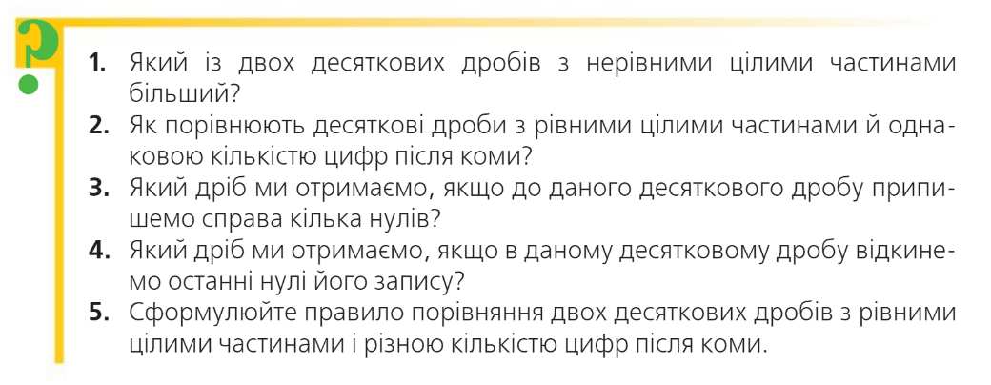
Фронтальне опитування

Slide 3
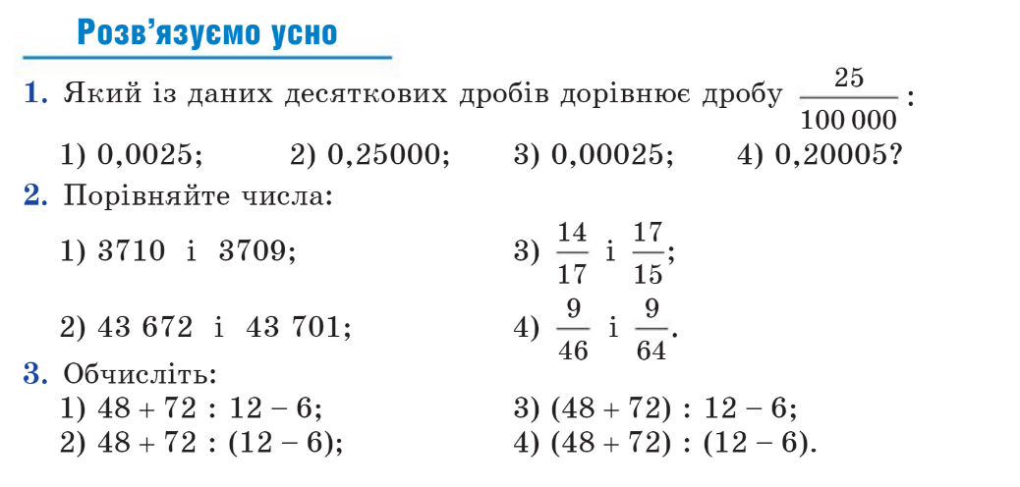
Фронтальне опитування

Slide 4
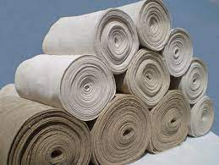
Задача
В одному сувої тканини було 16,25 м, а в другому — 18,35 м. Скільки метрів у двох сувоях?

Slide 5
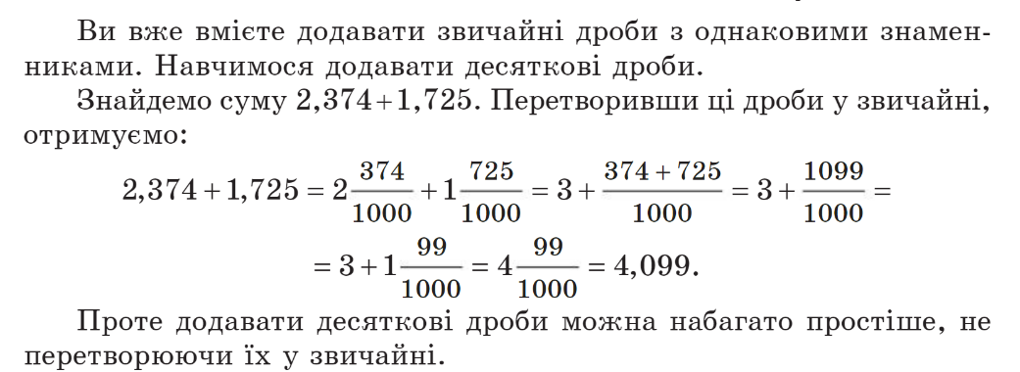
Додавання та віднімання десяткових дробів

Slide 6
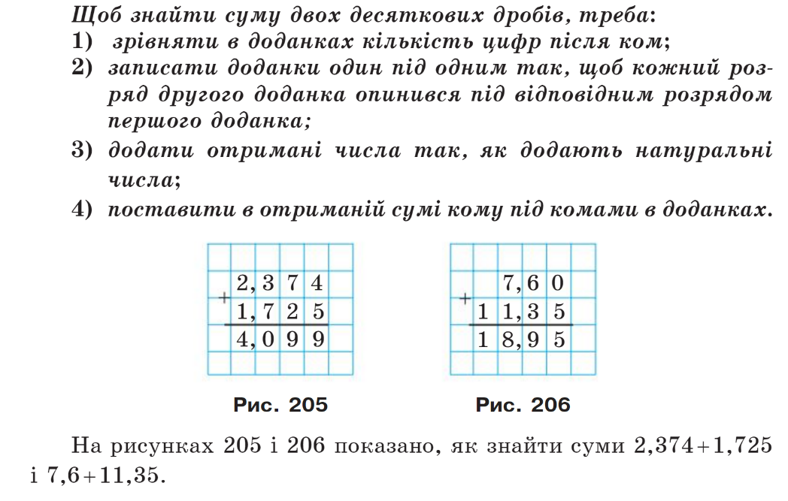
Додавання та віднімання десяткових дробів

Slide 7
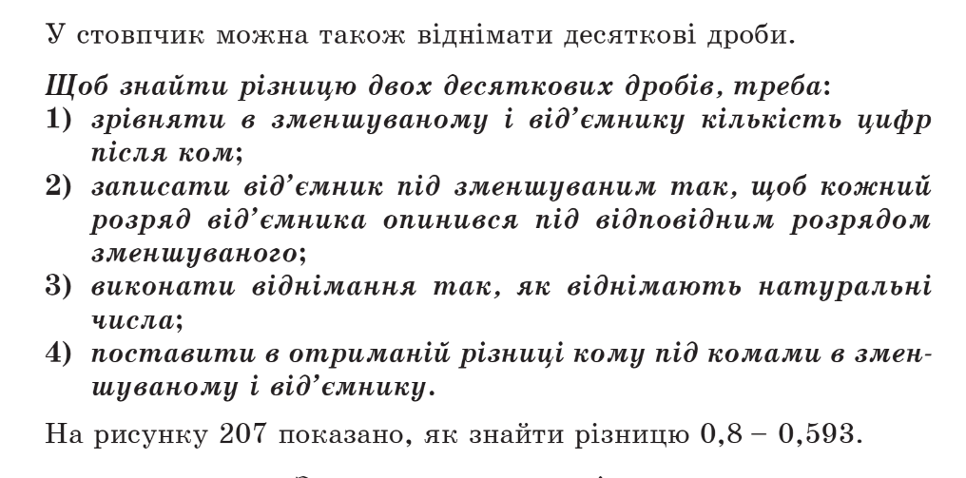
Додавання та віднімання десяткових дробів

Slide 8
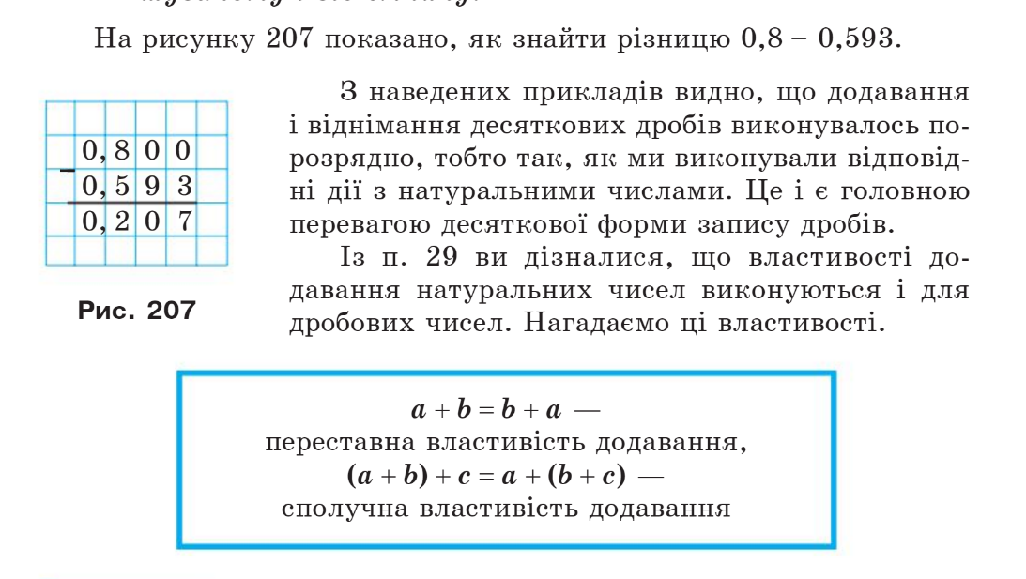
Додавання та віднімання десяткових дробів

Slide 9
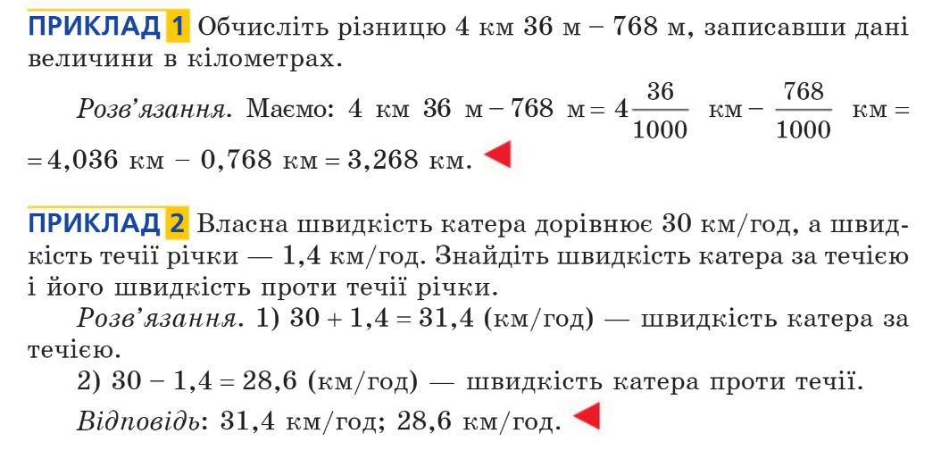
Додавання та віднімання десяткових дробів

Slide 10
Розв’язування задач

Slide 11
Розв’язування задач

Slide 12
Самостійна робота

Slide 13
Підсумки уроку
1
Було цікаво …
2
Було складно …
3
Тепер я можу …
4
Я зрозумів(ла), що …
5
Мені захотілось …

Slide 14
Домашня робота
№869, №876, №881, №877, №891

